Slide 1
PET GRADOVA SVIJETA

Slide 2
Zagreb
Zagreb je glavni grad Republike Hrvatske, i najveći grad u Hrvatskoj po broju stanovnik Povijesno gledajući, grad Zagreb je izrastao iz dva naselja na susjednim brežuljcima, Gradeca i Kaptola, koji čine jezgru današnjeg Zagreba.

Slide 3
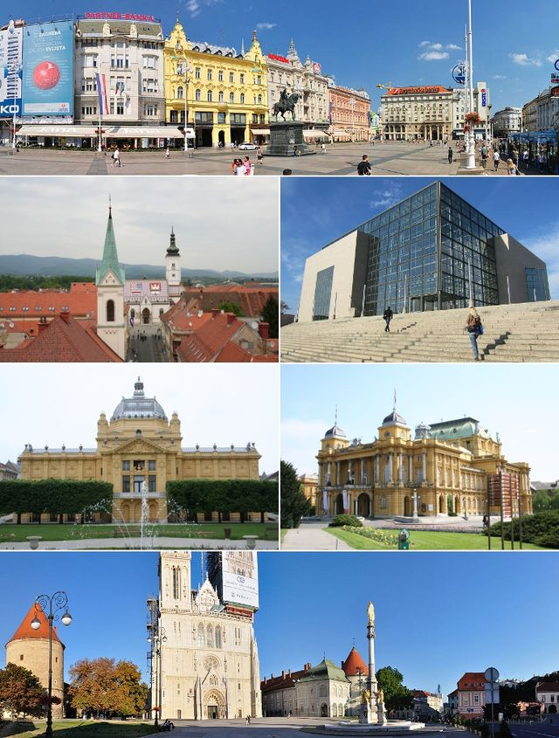
SLIKA ZAGREBA

Slide 4
ZNAMENITOSTI ZAGREBA
Zagrebačka katedrala
Gradska uprava
Kamenita vrata
Park Maksimir
Arena Zagreb
Groblje Mirogoj

Slide 5
Zadar
Zadar je hrvatski grad na Jadranskom moru, središte Zadarske županije i šireg područja sjeverne Dalmacije. U sastavu grada Zadra nalazi se 15 naselja.

Slide 6
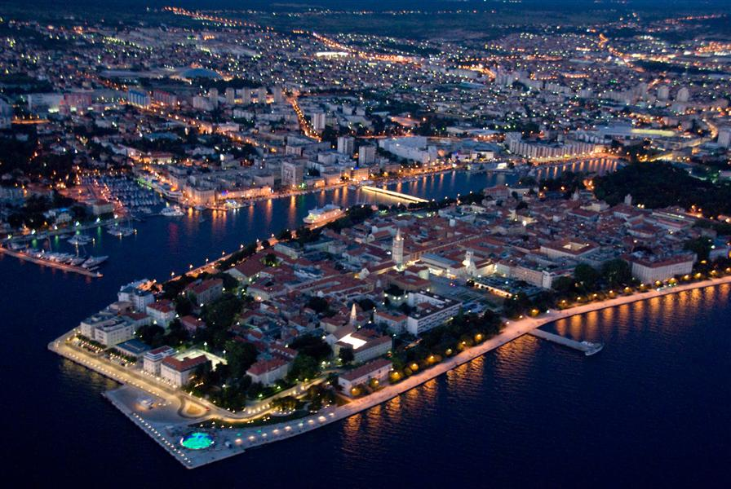
SLIKA SPLITA

Slide 7
ZNAMENITOSTI ZADRA
Crkva sv . Donata
Kalelarga
Katedrala sv.Stošije
Crkva Gospe od Zdravlja
Gradske zidine (Muraj)
Arheološki muzej Zadar

Slide 8
SPLIT
Split je najveći grad u Dalmaciji, drugi po veličini grad u Hrvatskoj, prema posljednjem popisu stanovništva,

Slide 9
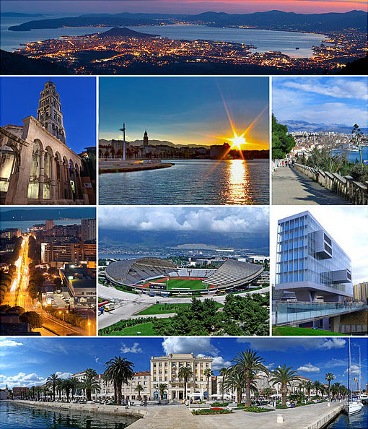
SLIKA SPLITA

Slide 10
ZNAMENITOSTI SPLITA
Dioklecijanova palača
Podrumi Dioklecijanove palače
Peristil
Jupiterov hram
Katedrala sv. Duje
Prokurative
Tvrđava Gripe

Slide 11
OSIJEK
Osijek je grad u istočnoj Hrvatskoj. Smješten je u ravnici na desnoj obali rijeke Drave između 16-og i 24-og kilometra od ušća u Dunav. Najveći je grad u Slavoniji,

Slide 12
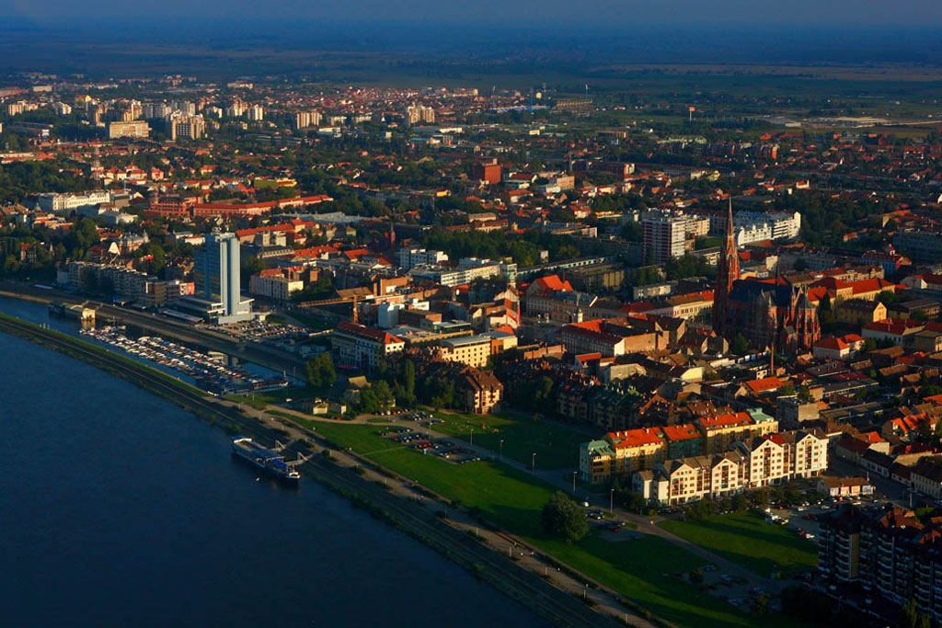
SLIKA OSIJEKA

Slide 13
ZNAMENITOSTI OSIJEKA
Galerija likovnih umjetnosti
Državni arhiv u Osijeku
Hrvatsko narodno kazalište

Slide 14
DUBROVNIK
Dubrovnik je grad na jugu Hrvatske, administrativno središte Dubrovačko-neretvanske županije i jedno od najvažnijih povijesno-turističkih središta Hrvatske.

Slide 15
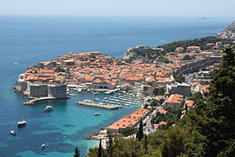
SLIKA DUBROVNIKA

Slide 16
ZNAMENITOSTI DUBROVNIKA
Gradske zidine
Kula Bokar
Tvrđava Revelin
Utvrda Imperial

Slide 17
KRAJ
HVALA NA PAŽNJI!!!!☺
IZRADILA:MARINELA GALENIĆ 6.B

